Slide 1
Federico Dávila
Programación II
C #
Clase 21

Slide 2


Temas a Tratar
Base de Datos
  Conexión
  Comandos
SQL

Slide 3
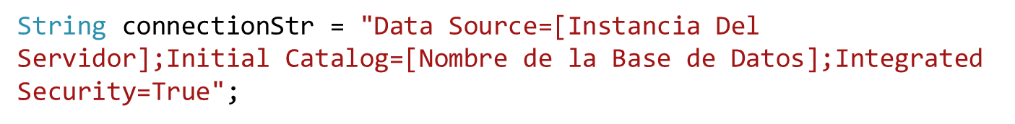

Conexión a SQL Server
La cadena de conexión (Connection String) es donde se especificarán los datos (usuario, servidor, etc.) de una conexión a una fuente de datos.
Para SQL Server, a fin de ejemplo, utilizaremos cadenas similares a esta:
Para generar una cadena diferente puede seguir el Wizard de la pestaña Data Source de Visual Studio.

Slide 4
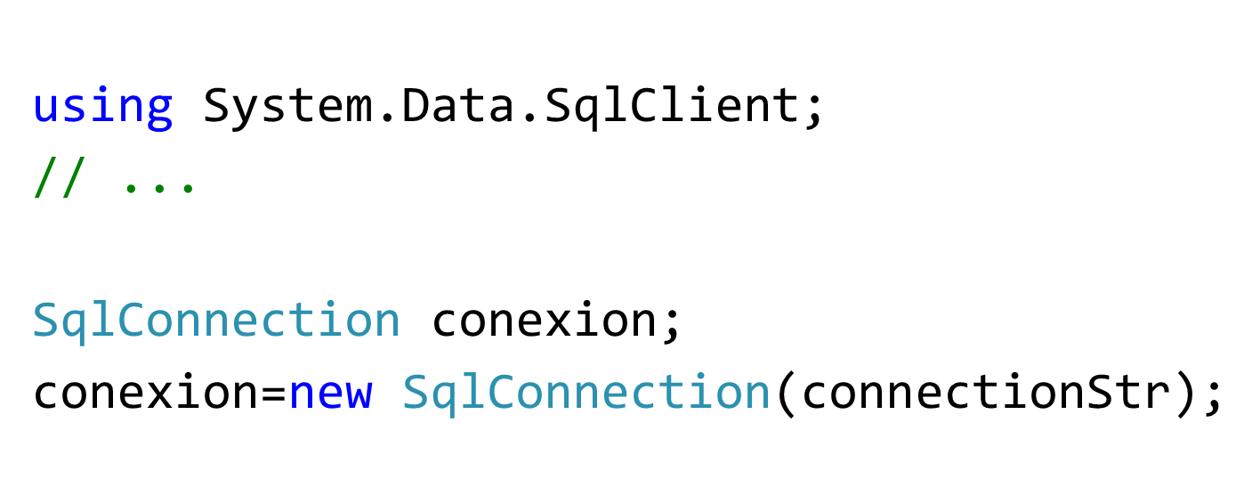
Conexión a SQL Server

Slide 5
Temas a Tratar
Base de Datos
  Conexión
  Comando
  Ejecutar SELECT
  Ejecutar INSERT, UPDATE, DELETE
SQL

Slide 6
Comando SQL Server
Representa un procedimiento almacenado o una instrucción de Transact-SQL que se ejecuta en una base de datos de SQL Server.
Un comando puede ser de diferentes tipos (Procedimiento Almacenado, etc.), por ahora solo utilizaremos del tipo texto.
El comando deberá estar asociado a una conexión, en la cual ejecutará sus acciones.

Slide 7
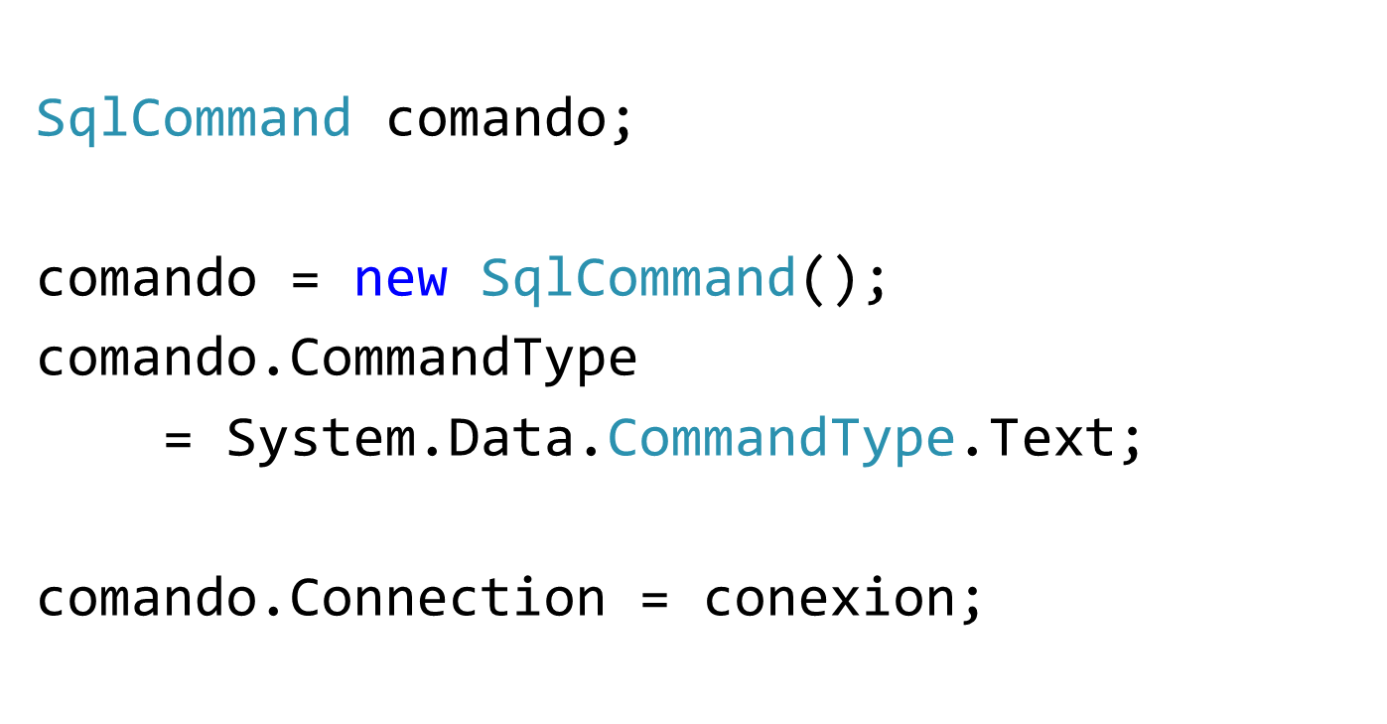
Comando SQL Server

Slide 8
Temas a Tratar
Base de Datos
  Conexión
  Comando
  Ejecutar SELECT
  Ejecutar INSERT, UPDATE, DELETE
SQL

Slide 9
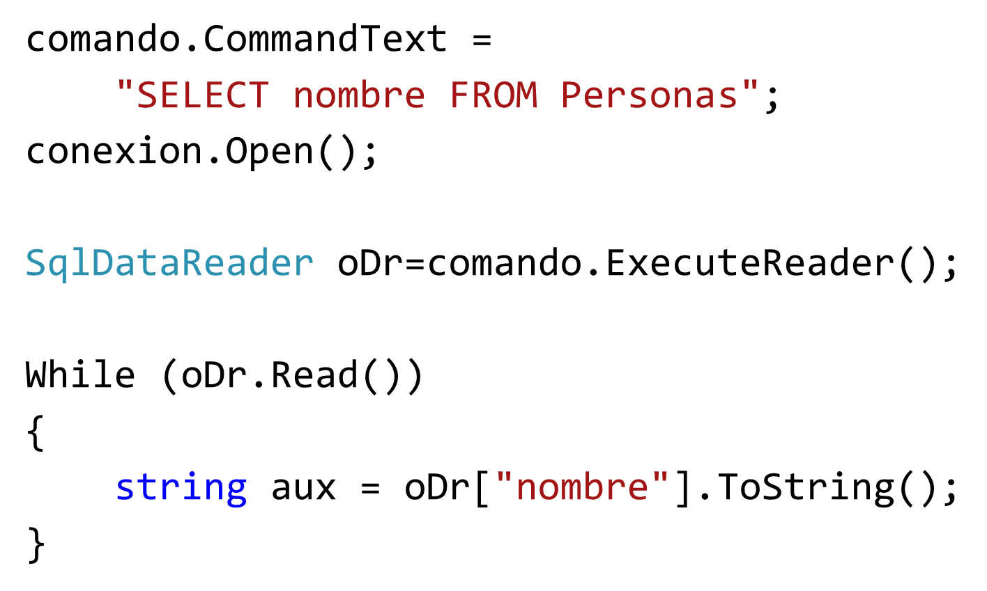
Ejecución SELECT

Slide 10
Temas a Tratar
Base de Datos
  Conexión
  Comando
  Ejecutar SELECT
  Ejecutar INSERT, UPDATE, DELETE
SQL

Slide 11
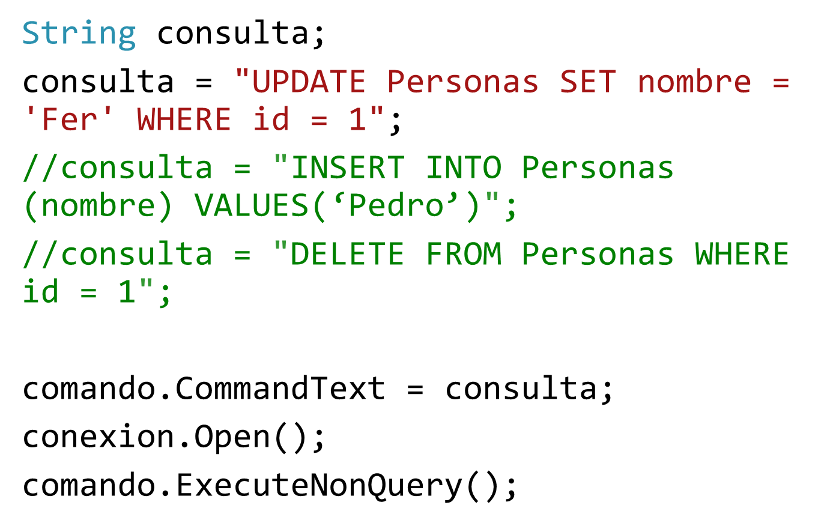
Ejecución INSERT, UPDATE, DELETE

Slide 12
Temas a Tratar
Base de Datos
  Conexión
  Comando
  Ejecutar SELECT
  Ejecutar INSERT, UPDATE, DELETE
SQL

Slide 13
SQL
Más información en GitHub.

